Slide 1
جدوجہد آزادی میں صوبئہ پنجاب کا کردار:
پیشکش: فرقان حیدر

Slide 2
ابتدائہ:
جب سے پاکستان مخالف قوتیں برِصخیر پر مصلحت ہوئ تو مسلمان ازادئ کو ترس گۓ انہون نے ھر طرح کی کوشش کی اور آئنئ زراہح بھی استعمال کیے ؛لیکن ہندوں اور انگریزوں کو اس سے کچھ فرق نہیں پڑا اور وہ اپنئ زور زبردستئ سے مسلم اکثرئتئ صوبوں پر قبضاء کرنا چاہتے تہے جن مہں سر فہرست پنجاب تہا پنجاب ابادئ کے لھاظ سے سب سے بڈا صوبا تھا اگر انگرئزوں نے اس پرقبضا کر لئا تو ان کو حکومت چلآنے مئں کوئ پرئشانئ نھں انھئ وجھات کو دئکھتے ھوئے مختلف تھرئکوں نے جنم لئ جن کا مقصد ائک آزاد مسلم رئاست کا کئ تکمئل تھئ

Slide 3
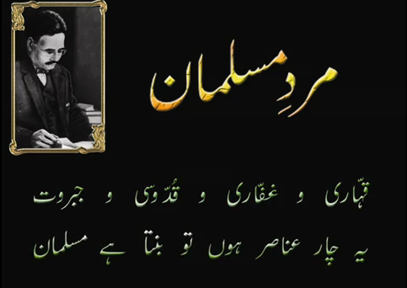
صوبہ پنجاب کی جدو جہد:
عظیم مفکر علامہ اقبال نے اپنی اشعار و افکار کے ذریعہ جنوبی ایشیاء کے مسلمانوں کو خواب﷽ غفلت سے بیدار کیا اور انہیں اپنی اسلامی تشخص کی بحالی کا سبق دیا ۔

Slide 4
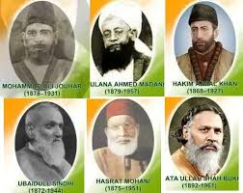
پنجاب کے علماء مشائخ نے آذاد مسلم ریاست کے حصول کے لۓ ان تھک محنت کی۔

Slide 5
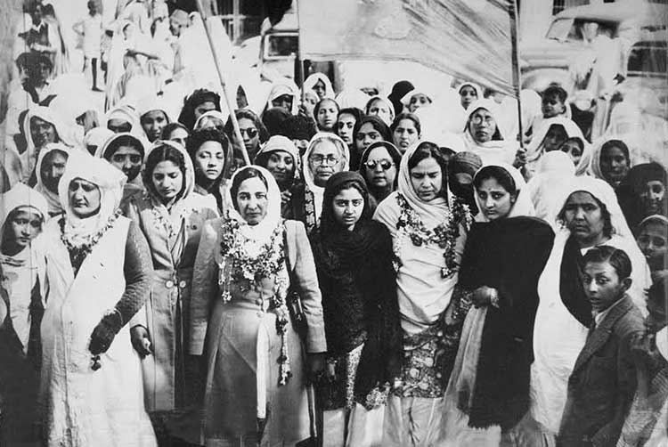
پاکستان کے حصول کی کوششوں کے سلسلے میں پنجاب کی کواتین کسی سے کم نہ تھیں۔ انھوں نے ھر قسم خدمات انجام دیں بلکہ بیشتر خواتین خود کو نسلم لیگ کے لۓ وقف کر دیا۔
سول نا فرمانی کے دوران پنجاب کی ھی ایک نوجوان خاتون نے پنجاب سیکٹریٹ سے انگریزوں کے جھنڈا جیک اتار کر مسلم لیگ کا علم لہرایا تھا۔

Slide 6
23 مارچ 1940ء کو لاہور میں تاریکی اجلاس منعقد ہوا جس میں قراردادِ منظور ہوئ اس کے بعد پورے صوبے میں مسلم لیگ نے زبردست مہم چلائ 1945ء کے انتخابات میں پنجاب میں مرکزی اسمبلی کے لۓ مسلم لیگ نے 100٪ کامیابی حصل کی جب کہ صوبائ اسمبلی میں اسے تقریبن 90٪ نشستیں ملیں۔
1941ء میں اسلامی کالج لاہور میں پاکستان کانفرنس منعقد کی گئ جس کی صدارت قائدِ اعظم نے کی۔ یونینسٹ وزارت کے خلاف سول نا فرمانی میں طلبئہ پنجاب کے دیہات میں پھیل گۓ اور حکومت کو ہلا کر رکھ دیا۔

Slide 7
حرٖفِ آخر
افراد کے ہاتھون میں ہے اقوام کی تقدیر
ہر فرد ہے ملت کے مقدر کا ستارا

